Slide 1
認識中藥及藥膳
臺中市藥師公會
藥師
103、11、30

Slide 2
何謂中藥
中藥，是在中醫理論指導下應用的藥物。包括中藥材、中藥飲片和中成藥等。中藥主要包含植物藥、動物藥、礦物藥三大類。

Slide 3
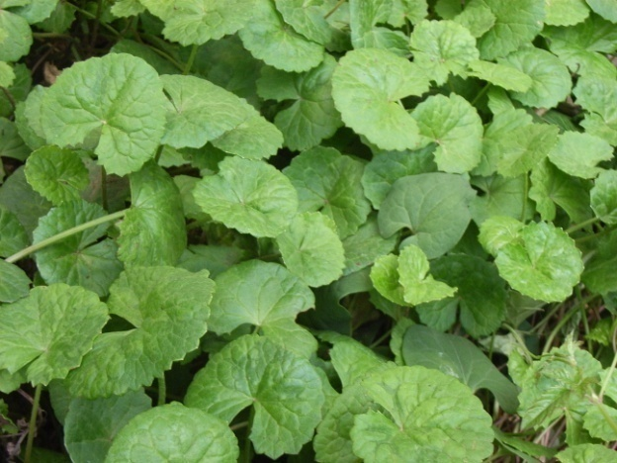
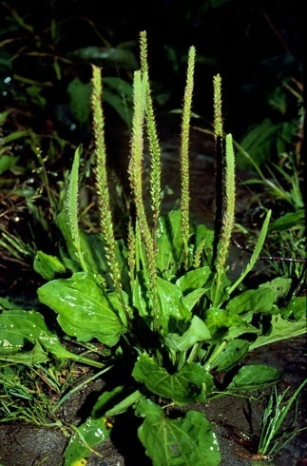
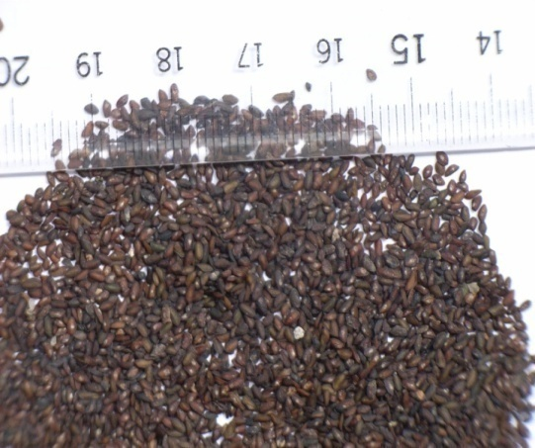
【藥】。治病艸。
「藥」是用以治療疾病之草、使人健康過著快樂的生活、所以艸加上樂即為「藥」字。

Slide 4
認識中藥
《神農本草經》
載365種藥
性味 歸經 性能 作用
上品 中品 下品
120種 120種 125種
以藥材毒性高低對人體產生副作用程度與藥物療效為標準

Slide 5
何謂性味
四性:寒、熱、溫、涼
五味:酸、苦、甘、辛、鹹
肝 心 脾 肺 腎
木 火 土 金 水

Slide 6
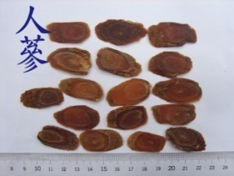
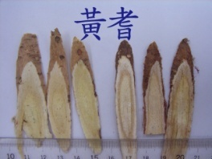
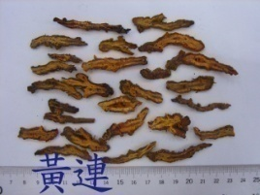
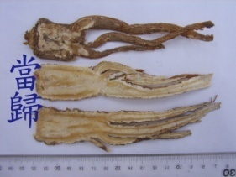
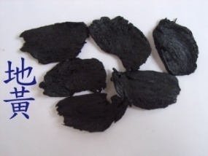
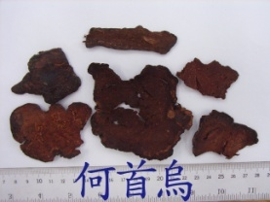
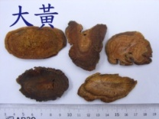
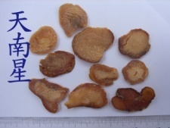
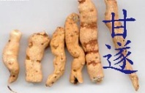
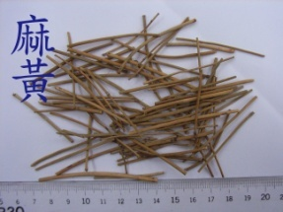
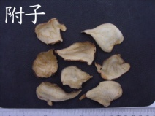
認識中藥
上品 中品 下品
120種 120種 125種
無毒可久服 可延年益壽，較不具治病之效
有毒或無毒 可用治病或維護生理機能作用 使用時須斟酌謹慎
有毒或藥性強烈，用於治病需慎用少用或炮製減低毒性後使用

Slide 7
方劑
”方”:藥物組成藥單
”劑”:將此藥單做成可以使用的樣式
中醫師依病症開給病人使用的藥物總稱
兩種以上中藥材依一定組成規則將性味配伍應用
中醫師經四診(望 聞 問 切)，將疾病的原因、發展，依辯證分類將證型分類成不同治療方式，藥物依君、臣、佐、使配合，開給病人含兩種以上藥物組成

Slide 8
認識中藥
藥物在方劑中的地位與功能
君
臣
佐
使
針對主病或主證、主要治療作用的藥物。藥力居首，用量多
輔助君藥加強治療主病或主證的藥物
協助加強治療作用，消除或減低毒性、烈性
引經藥，引導方中各藥達病處，或是用於調和諸藥的作用
反佐藥:有些事性味相反藥物也能加強治療效果

Slide 9
認識中藥 中藥配伍
依病情需要和藥物特性，以炮製改變藥性或選擇性地將兩種以上的藥材配合使用
配伍目的
1.增強藥物治療的療效
2.擴大藥物治療的範圍
3.適應可能的複雜病情變化
4.減少藥物毒、副作用的不良反應

Slide 10
中藥與飲食的禁忌
用中下品藥治病，病好六成時需停藥，藉食物營養來調養，使病情完全盡去
日常食用藥膳以中上品無毒藥材期以食物達養身保健
藥食同源: 薑母鴨 當歸羊肉 藥燉排骨
十全大補湯 桂圓紅棗茶
黃帝內經《素問‧臟氣法時論》
五穀為養、五果為助、五畜為益、
五蔬為充、氣味合而服之以補益精氣

Slide 11
用藥遵守
遵守服藥時間:
飯前:吃飯前1小時服藥
飯後:飯後1小時內服用
飯間:兩頓飯中間服用，大約在飯後兩小時
睡前:睡前30分鐘服用
不隨意增減藥量

Slide 12
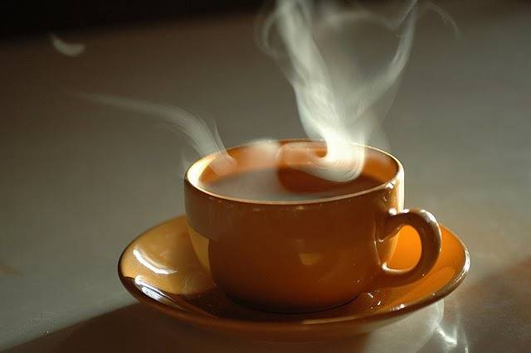
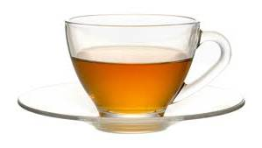
用藥遵守
遵守服藥方式:
每劑藥物一般煎藥汁兩次，,
有些滋補藥也可以煎三次
分服:頭煎、二煎分兩次服
頓服:將頭煎、二煎藥汁一次服
飲服:將兩次所煎藥汁分數次服
熱服(溫服):寒性病症
冷服:熱性病症

Slide 13
何謂補養之劑
凡以補益藥為主組成，具有滋養、補益人體氣血陰陽不足，用以治療各種虛證的方劑。
歸納虛證之種類:
氣虛、血虛、氣血雙虛、陰虛、陽虛
補氣、補血、氣血雙補、補陰、補陽

Slide 14
何謂藥膳
藥膳乃是在中醫藥理論指導下，利用中藥和食物，經由烹調而成的美味佳餚，它具有預防、治療疾病、保健益壽的作用，故又稱為「食療」，亦即「飲食療法」。

Slide 15
藥膳食療的理論基礎
一、醫食同源，養醫兼備
二、藥食同用，療效顯著
三、先食後藥，減少毒性

Slide 16
常用藥膳
一. 四物湯
二. 八珍湯
三. 十全大補湯
四. 四神湯
五. 滷包

Slide 17
四物湯
當歸 川芎 熟地 白芍
適應症:補血、調血

Slide 18
八珍湯
四物+四君=八珍
四君子湯:人參、茯苓、白朮、甘草
適應症:補氣、健胃
八珍湯適應症:補血調血，補氣健脾胃

Slide 19
十全大補湯
八珍+兩味
(黃耆、桂枝or肉桂)
適應症:大補元氣

Slide 20
四神湯
蓮子、芡實、山藥、茯苓
適應症:消暑、健胃、祛濕

Slide 21
六味地黃丸
組成:熟地黃、山藥、山茱萸、茯苓、澤瀉、牡丹皮
適應症:肝腎陰虛、暈眩、耳鳴、口乾、新陳代謝的調
和等。

Slide 22
杞菊地黃丸
組成:枸杞、菊花、熟地黃、山藥、山茱萸、
茯苓、澤瀉、牡丹皮
適應症:滋腎養肝明目

Slide 23
八味地黃丸
組成:熟地黃、山藥、山茱萸、茯苓、澤瀉、牡丹皮
肉桂、炮附子
適應症:補陽藥、溫補腎陽

Slide 24
補中益氣湯
組成:黃耆、炙甘草、人參、白朮、當歸、陳皮、生麻、柴胡
適應症:補中益氣、體質改善。

Slide 25
玉屏風散
組成:白朮、黃耆、防風
功用:益氣健脾、固表止汗、過敏性鼻炎。

Slide 26
滷包
五香滷包:大茴香(八角)、小茴香、花椒、草果、陳皮
桂枝
可當滷味的藥材還有哪些 :
丁香 生薑 高良薑 肉桂 桂蒂 川芎 白豆蔻 白胡椒 黑胡椒 山奈 白芷 甘草、、、、、、

Slide 27
特色組合
1.藥膳魚湯 2燒酒雞 3燒酒蝦 4土窯雞 5薑母鴨
6當歸鴨 6羊肉爐 7藥燉排骨 8藥燉土虱 9人參雞 、、、、、、

Slide 29
龜鹿二仙膠
龜板 鹿角
枸杞 人參
適應症:大補精髓

Slide 30
市場新制舊制並存

Slide 31
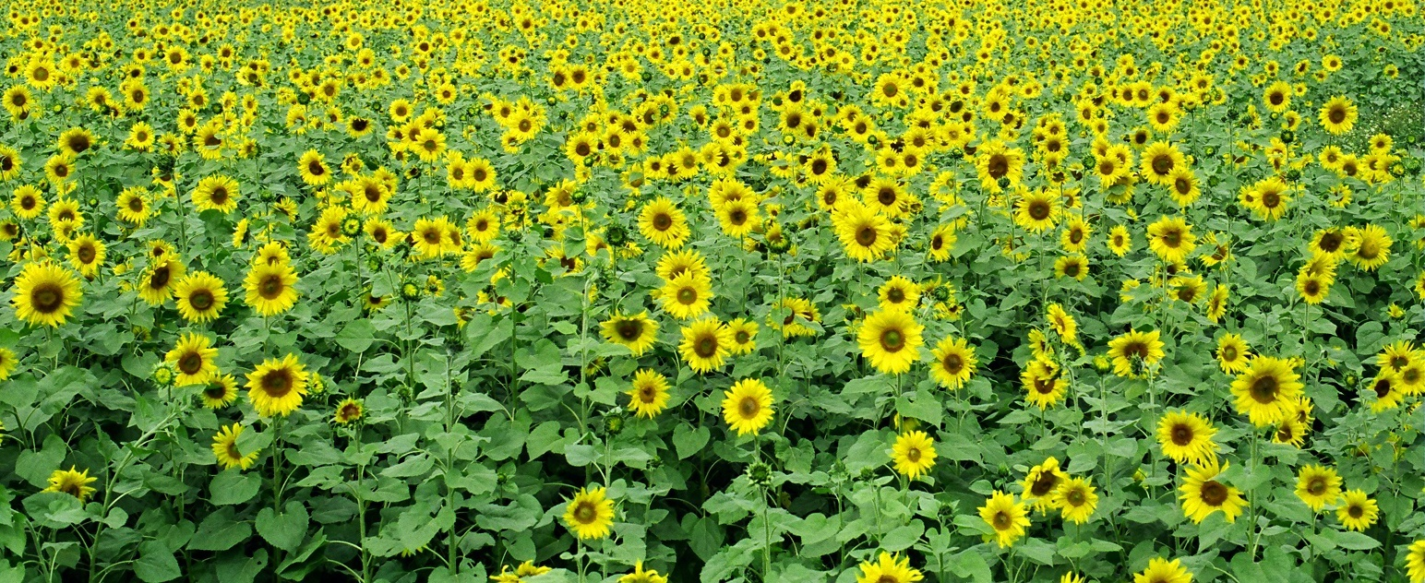
感謝聆聽

